Slide 1
تشخیص انواع کشتی توسط الگوریتم YOLO در تصاویر
Ships object detection using Yolo Algorithm

Slide 2
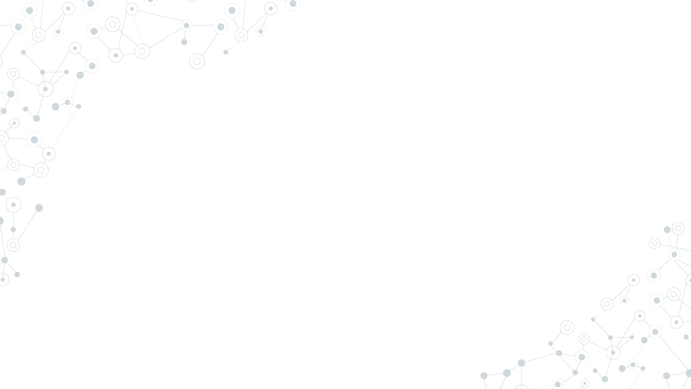
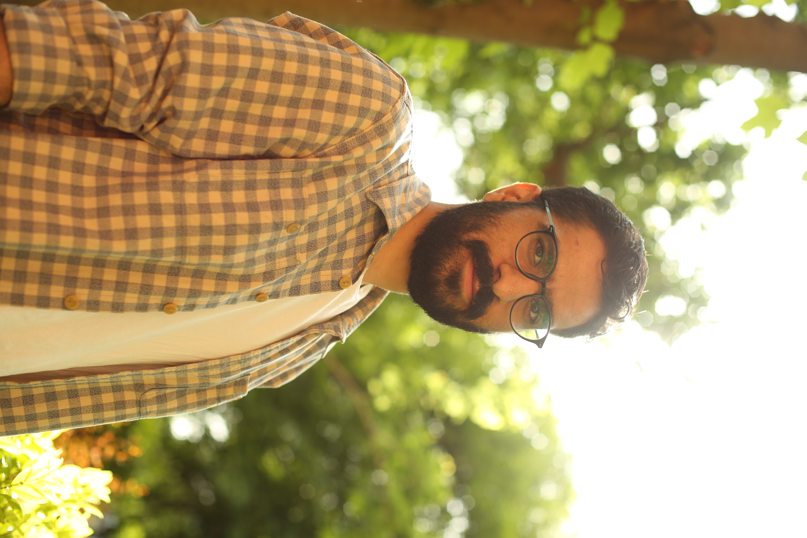
سلام!
محمدخدمتی
ارائه شفاهی درس یادگیری ماشین
You can find me at:
@mohammad__khedmati

Slide 3
1.
مسئله و اهداف اصلی
Main problem and objectives

Slide 4
Main problem and objectives
اهمیت فناوری های تشخیص اشیاء مانند کشتی
بهبود عملکرد ابزارهای مرتبط با تشخیص اشیاء
شبکه YOLO

Slide 5
2.
تشریح موضوع
Description of the subject

Slide 6
Big concept
تشخیص کشتی
Notes:
s

Slide 7
ضرورت ها
۲
مقیاس های فضایی و نسبت های چندگانه
۱
عدم تعادل طبقاتی

Slide 8
3.
تکنیک YOLO به عنوان یک رویکرد جدید برای تشخیص اشیاء.
YOLO

Slide 9
4.
رویکرد پیشنهادی
Proposed Approach

Slide 10
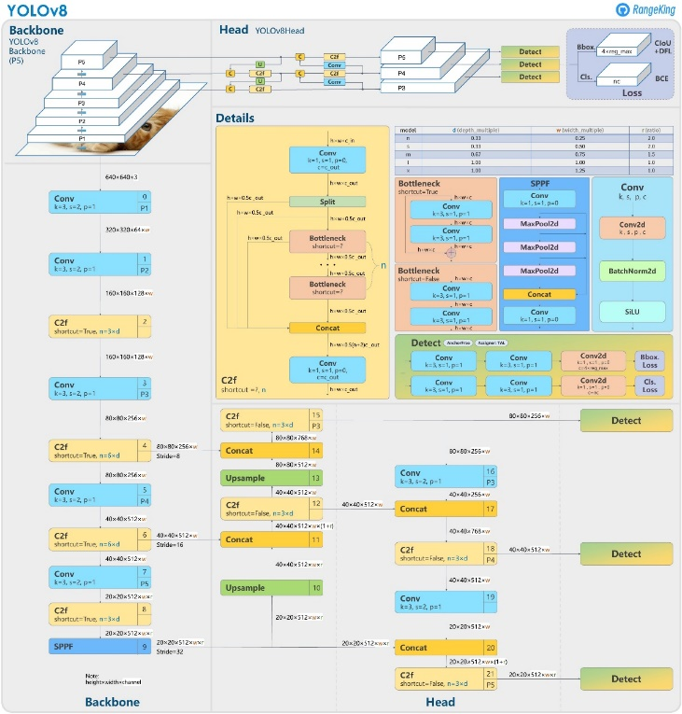
Proposed Approach
Notes:
اصول کلیدی پشت SAN و تفاوت آن با معماری های سنتی GAN.

Slide 11
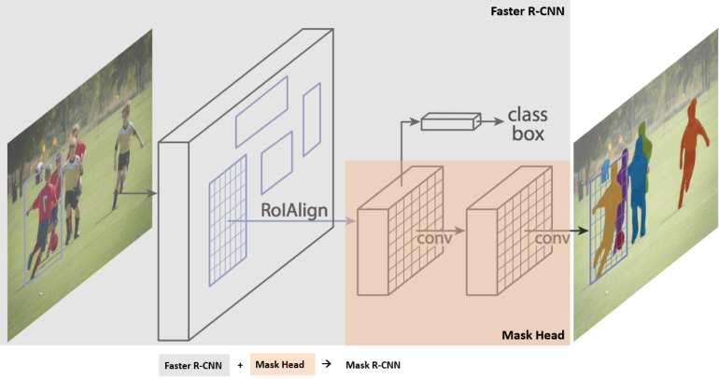
Proposed Approach
Notes:
اصول کلیدی پشت SAN و تفاوت آن با معماری های سنتی GAN.

Slide 12
Proposed Approach
آموزش شبکه بر روی مدل از پیش آموزش دیده شده YOLOv8
آموزش مدل بر روی شبکه Mask RCNN
ترکیب دو مدل YOLO و MASK R-cnn برای دریافت نتایج دقیق تر
Notes:
توضیح دهید که چگونه SAN در وظیفه سنتز گفتار اعمال می شود و چگونه محدودیت های روش های موجود را برطرف می کند.

Slide 13
5.
نتایج مورد انتظار
Expected Results

Slide 14
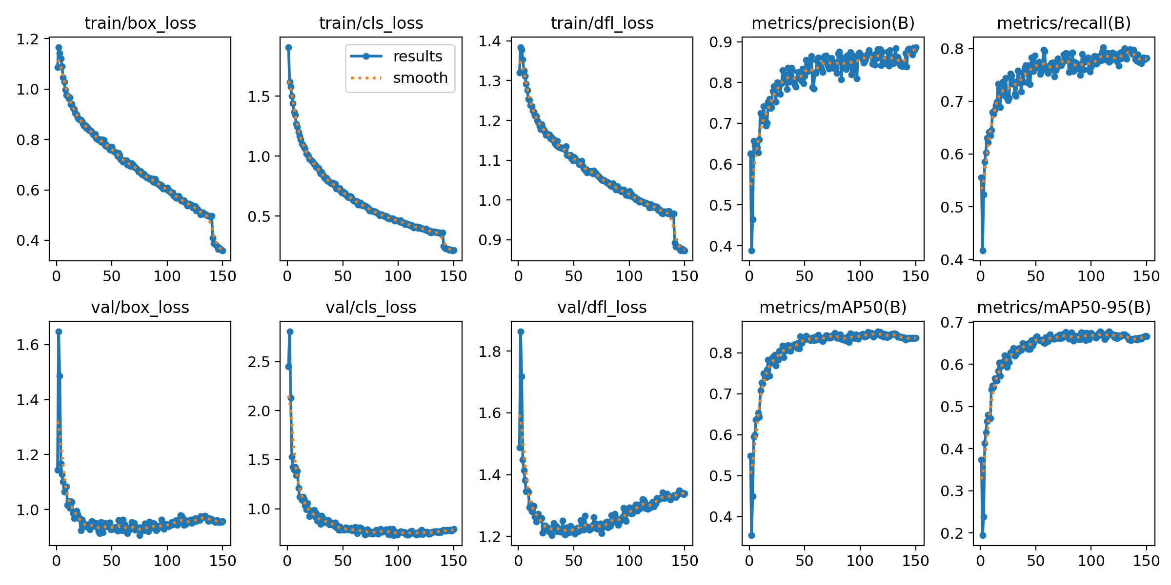
Results
Notes:
تابع فعال ساز snakebeta باعث بدتر شدن وضعیت در فرکانس های بالا میشود

Slide 15
Results
 | metrics/precision(B) | metrics/recall(B) | metrics/mAP50(B) | metrics/mAP50-95(B)
YOLO | 0.87 | 0.77 | 0.85 | 0.67
Mask-RCNN | 0.77 | 0.67 | 0.77 | 0. 80
YOLOv9(3epochs) | 0.77 | 0.67 | 0.75 | 0.52
Notes:
تابع فعال ساز snakebeta باعث بدتر شدن وضعیت در فرکانس های بالا میشود

Slide 16
تو مگو به ،بجنگند و ز صلح من چه آيد
تو يكي نه اي هزاري تو چراغ خود برافروز
#مولوي

Slide 17
Thanks!
Any questions?
You can find me at:
Mkhedmati.ir & mohammad.khedmati2012@gmail.com

